Slide 1



IBS ‘Mijn leefomgeving’
Begrippen
Introductie ‘Marketing en communicatie’
Missie
Visie
IBS Thema
Projectmanagement
Financieel management
Marketing en communicatie
De verborgen impact
Samenwerken
IBS Toetsing
Kennistoets
Plan van aanpak
Presentatie
Week 1 | Week 2 | Week 3 | Week 4 | Week 5 | Week 6 | Week 7 | Week 8 | Week 9 | Week 10

Slide 2

Marketing & communicatie
Leerjaar 1 – periode 1
Introductie

Slide 3

Wat is Marketing volgens jullie?
answergarden.ch/2700617

Slide 4

Wat is Marketing volgens jullie?

Slide 5

Marketing & communicatie is:
Economie

Slide 6

Marketing & communicatie is:
Psychologie

Slide 7
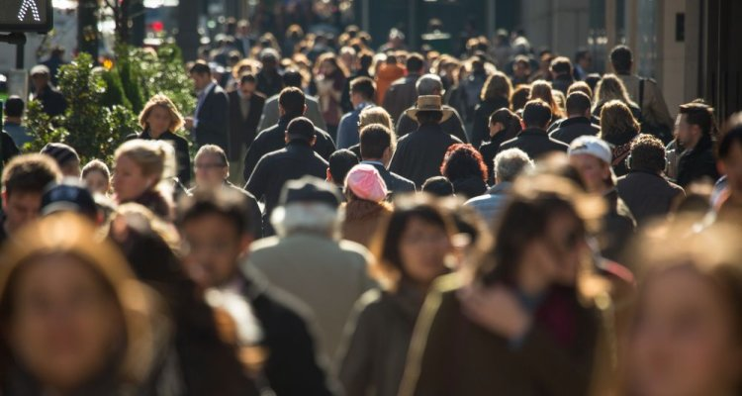
Marketing & communicatie is:
Sociologie

Slide 8
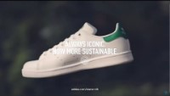

Slide 9



Marketing & communicatie is:
Creativiteit

Slide 10


Marketing & communicatie is:
Creativiteit

Slide 11
Beoordelingsformulier Plan van aanpak
IBS Mijn leefomgeving

Slide 12
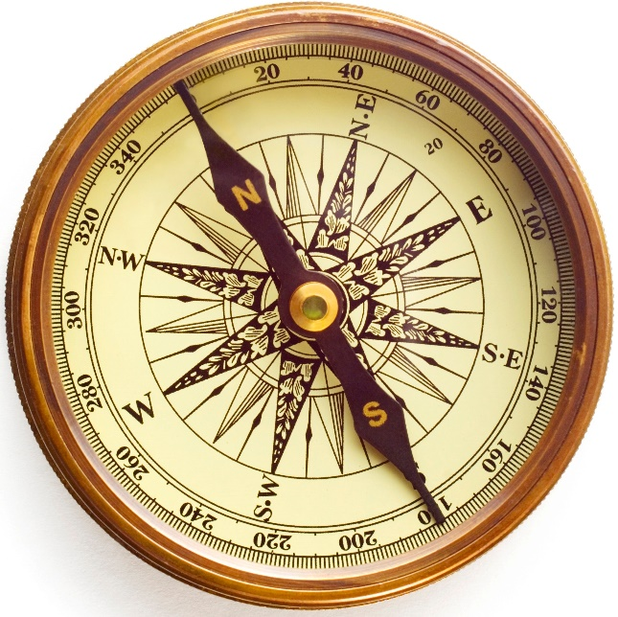
Missie - Visie

Slide 13
Vandaag
Wat is missie en visie?
Missie en visie bepalen a.d.h.v. reclame
Missie en visie bepalen a.d.h.v. de website

Slide 14

Wat is missie en visie?
  Missie
  De missie is een kort statement over het bestaansrecht van uw organisatie.
  De missie beantwoordt deze 4 vragen:
          Wie zijn we?
          Wat doen we?
          Voor wie doen we dat?
          Hoe doen we dat?

Slide 15
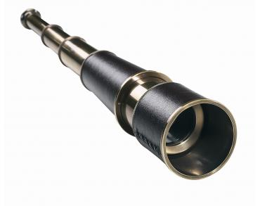
Wat is missie en visie?
  Visie
  Een kort en helder antwoord op de vraag:
  Hoe zien wij onszelf in de wereld van morgen?
      Hoe ziet de omgeving van onze organisatie er in de verre toekomst uit?
      Wat willen we als organisatie tegen die tijd bereikt hebben?
      Langs welke weg gaan we die positie bereiken?

Slide 16
Wat is missie en visie?
Missie | Visie
Waarvoor we staan | Waarvoor we gaan
Gericht op organisatie | Gericht op omgeving
Wie zijn we? | Hoe gaan we met de wereld om?
Identiteit, waarden | Toekomst, droom
Vanuit een lang verleden | Vanuit de verre toekomst
In principe tijdloos | Kan worden bijgesteld

Slide 17

Missie en visie bepalen a.d.h.v. reclame

Slide 18

Missie en visie bepalen a.d.h.v. reclame
  Missie
  Waarden en identiteit. Wie zijn we, wat zijn onze waarden?
  “To bring inspiration and innovation to every athlete in the world.”
      “om iedere atleet ter wereld inspiratie en innovatie te bieden.”

Slide 19
Missie en visie bepalen a.d.h.v. reclame
  Visie
  Hoe zien wij onszelf in de wereld van morgen?
  “to remain the most authentic, connected, and distinctive brand.”
  “een authentiek, verbonden en onderscheidend merk te blijven”

Slide 20

Missie en visie bepalen a.d.h.v. reclame

Slide 21

Missie en visie bepalen a.d.h.v. reclame
  Missie
  Waarden en identiteit. Wie zijn we, wat zijn onze waarden?
  “Het aanbieden van een breed assortiment functionele en goed vormgegeven woonartikelen tegen zulke lage prijzen dat zoveel mogelijk mensen in staat zijn deze producten te kopen.”

Slide 22
Missie en visie bepalen a.d.h.v. reclame
  Visie
  Hoe zien wij onszelf in de wereld van morgen?
  “We willen dat ons bedrijf een positieve impact heeft op de wereld - van de communities waar we onze materialen kopen, tot de manier waarop onze producten, onze klanten helpen om thuis een ​​duurzamer leven te leiden.”

Slide 23
Opdracht
  Jullie gaan een evenement organiseren voor Yuverta mbo Tilburg. Om dit zo goed mogelijk uit te voeren moet je weten wat de missie en visie is van deze organisatie.
  Wat is de missie van Yuverta mbo Tilburg?
      Wie zijn we?
      Wat doen we?
      Voor wie doen we dat?
      Hoe doen we dat?
  Wat is de visie van Yuverta mbo Tilburg?
      Hoe ziet de omgeving van onze organisatie er in de verre toekomst uit?
      Wat willen we als organisatie tegen die tijd bereikt hebben?
      Langs welke weg gaan we die positie bereiken?
  Wat is de slogan van Yuverta mbo Tilburg?
  Extra opdracht
  Verwerk bovenstaande opdrachten in het onderdeel ‘Achtergronden’ (beoordelingsformulier Plan van aanpak)*
  * Wordt tijdens projectmanagement verder uitgelegd.

